Slide 1

Сервис KIRA
Модель кредитно-рейтингового агентства

Slide 2

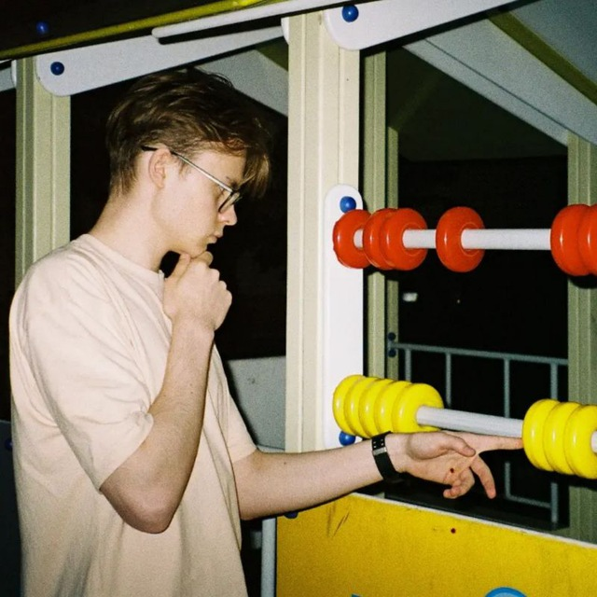
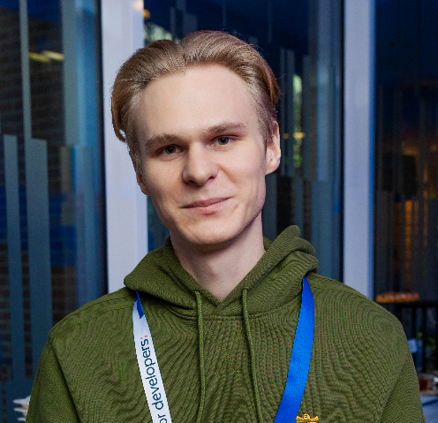

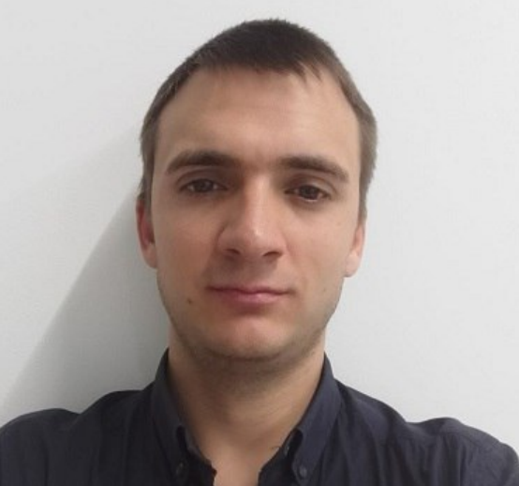
Команда KIRA
Зубков Иван
РТУ МИРЭА
Data Scientist
Соловьев
Артём
МГУ
Инженер данных
Селивёрстов
Никита
НИТУ МИСИС
Тимлид
Fullstack -разработчик
Полешкин
Глеб
НИУ ВШЭ
Data Scientist
Соколов
Виктор
НТУ Сириус
ML Инженер

Slide 3

Цели команды
Определение рейтинга компании по тексту
Классификации: 7 укрупненных или 17 полных типов рейтинга
Обоснование решения модели для пользователя
Ключевые слова
Часто встречающиеся конструкции
Создание MVP
Рабочая демо-версия KIRA

Slide 4
Бизнес обоснование: КРА
На 01.01.2024 в едином государственном реестре содержится 2,61 млн. компаний
Средняя цена за оценку кредитного рейтинга составляет от 500 до 600 тысяч рублей*
Объем займов бизнеса в России – 70,5 трлн. рублей**
Значимость кредитного рейтинга:
Доступ к капиталу – выход на рынок долгового капитала
Доверие инвесторов
Значимость проекта:
Обеспечение доверия 20+ миллионов инвесторов в России
*Оценка boomin, 2021
**Forbes, 2023

Slide 5

Бизнес обоснование: ЦА и её потребности
Целевая аудитория: Юридические лица
В текущем формате сервиса
Банк России
Частные Банки
КРА
Институциональные инвесторы
Физические лица
При наличии дополнительных блоков
Розничные инвесторы
Проект решает следующие запросы ЦА:
Проверка соблюдений требований к работе КРА
Обоснование реперных точек
Временной эффект: сокращение проверки с 4 дней до 10 минут

Slide 6
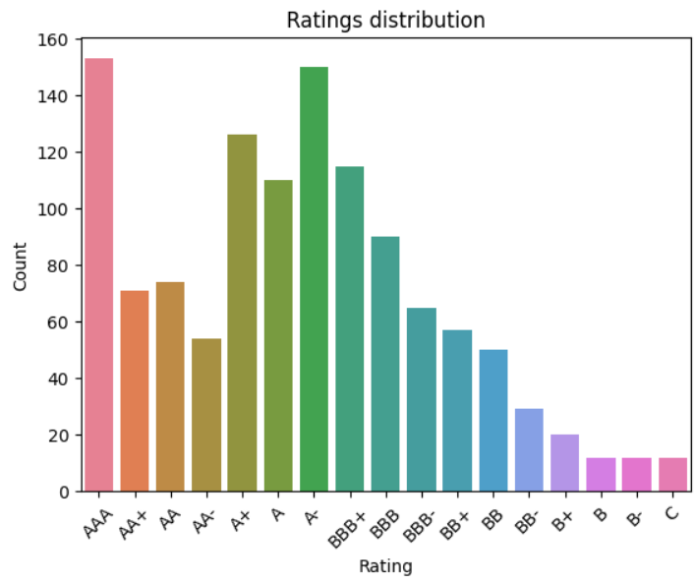
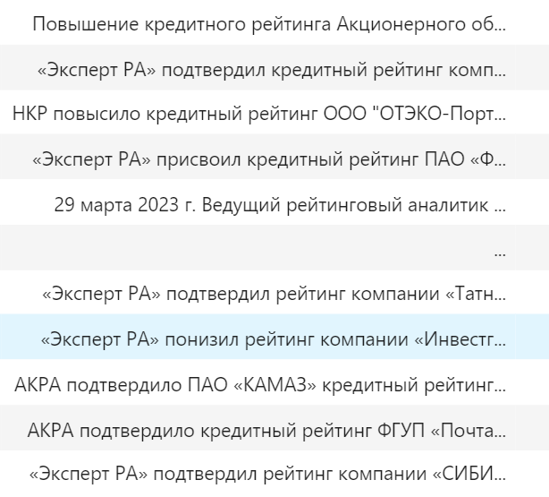
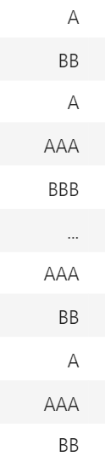
Постановка задачи: датасет
Текст пресс-релиза
Рейтинг

Slide 7
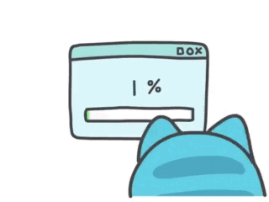
Трудности при работе над KIRA
Дисбаланс классов
Маленький датасет
Garbage in – Garbage out: грязные данные
Интерпретация прогноза
Классификация на 17 классов на уровне случайности
Но нам это не помешало добиться хорошего качества!

Slide 8



Roadmap: работа над проектом
1 спринт
2 спринт
3 спринт
Очистка данных
Подбор LM
RuBert
Интерпретация: n-граммы
RuBert-tiny2
Интерпретация: LIG
Кластеризация
Анализ тональности
Градиентный бустинг
LogReg
Демо
Full Stack Development
Старт
Развитие
MVP

Slide 9
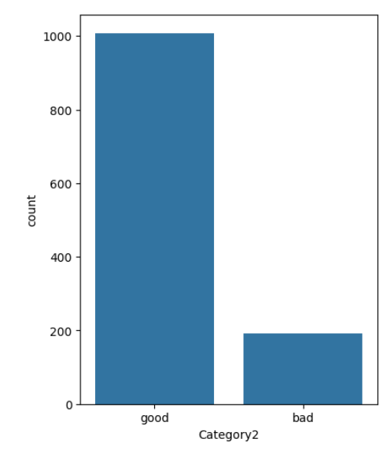
Результаты и оценка модели: LogReg и анализ тональности
На 1-gram достигнут
f1 = 0.96, max_df = 612
Число документов в тесте: 812
TF-IDF отбрасывает n-граммы, встречающиеся >= max_df
На 5-grams достигнут
f1 = 0.951, max_df = 2

Slide 10

Результаты и оценка модели: LogReg и n-граммы
Топ 3-грамм по величине веса LogReg влияющих на тональность с помощью ELI5
Свойства хороших рейтингов
Свойства плохих рейтингов
Вес Feature +5.9 оказывать положительный влияние
+5.5 высокий показатель обслуживание
+5.3 поддержка сторона государство
Вес Feature -5.8 малый размер бизнеса
-8.8 пересмотр кредитный рейтинг
-9.9 свой финансовый обязательство
Выделение N-грамм – первый шаг интерпретации

Slide 11
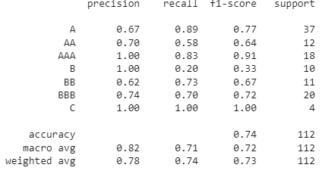
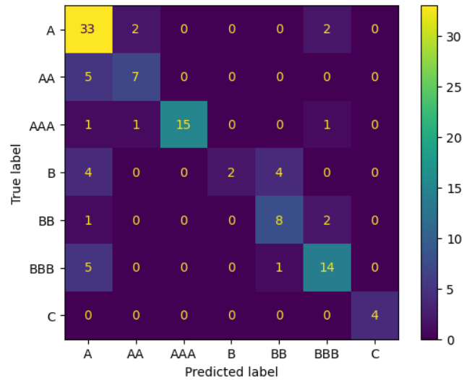
Результаты и оценка модели: LogReg и tf-idf 4-grams
Размерность пространства признаков после tf-idf на 4-граммах с отбрасыванием 4-грамм, которые имеют document frequency >= 5 : 312,198
Идея интерпретации:
находим предложения из оригинального пресс релиза содержащего самые важные 4-граммы анализируя веса логистической регрессии

Slide 12

Результаты и оценка модели: RuBert
Классификация на 7 категорий:
RuBERT (512 токенов):
F1 score = 0.8
Rubert-tiny2 (2048 токенов):
F1 score = 0.93

Slide 13


Архитектура сервиса
Возможный ввод: Пресс-релиз, отчет, новостной текст
LIG
Интерпретация 1
RuBert-tiny2
Прогноз 1
Ввод
Текст
Рейтинг
Вывод
LogReg
Прогноз 2
N-граммы
Интерпретация 2
KIRA выдает: Рейтинг компании и интерпретацию решения

Slide 14
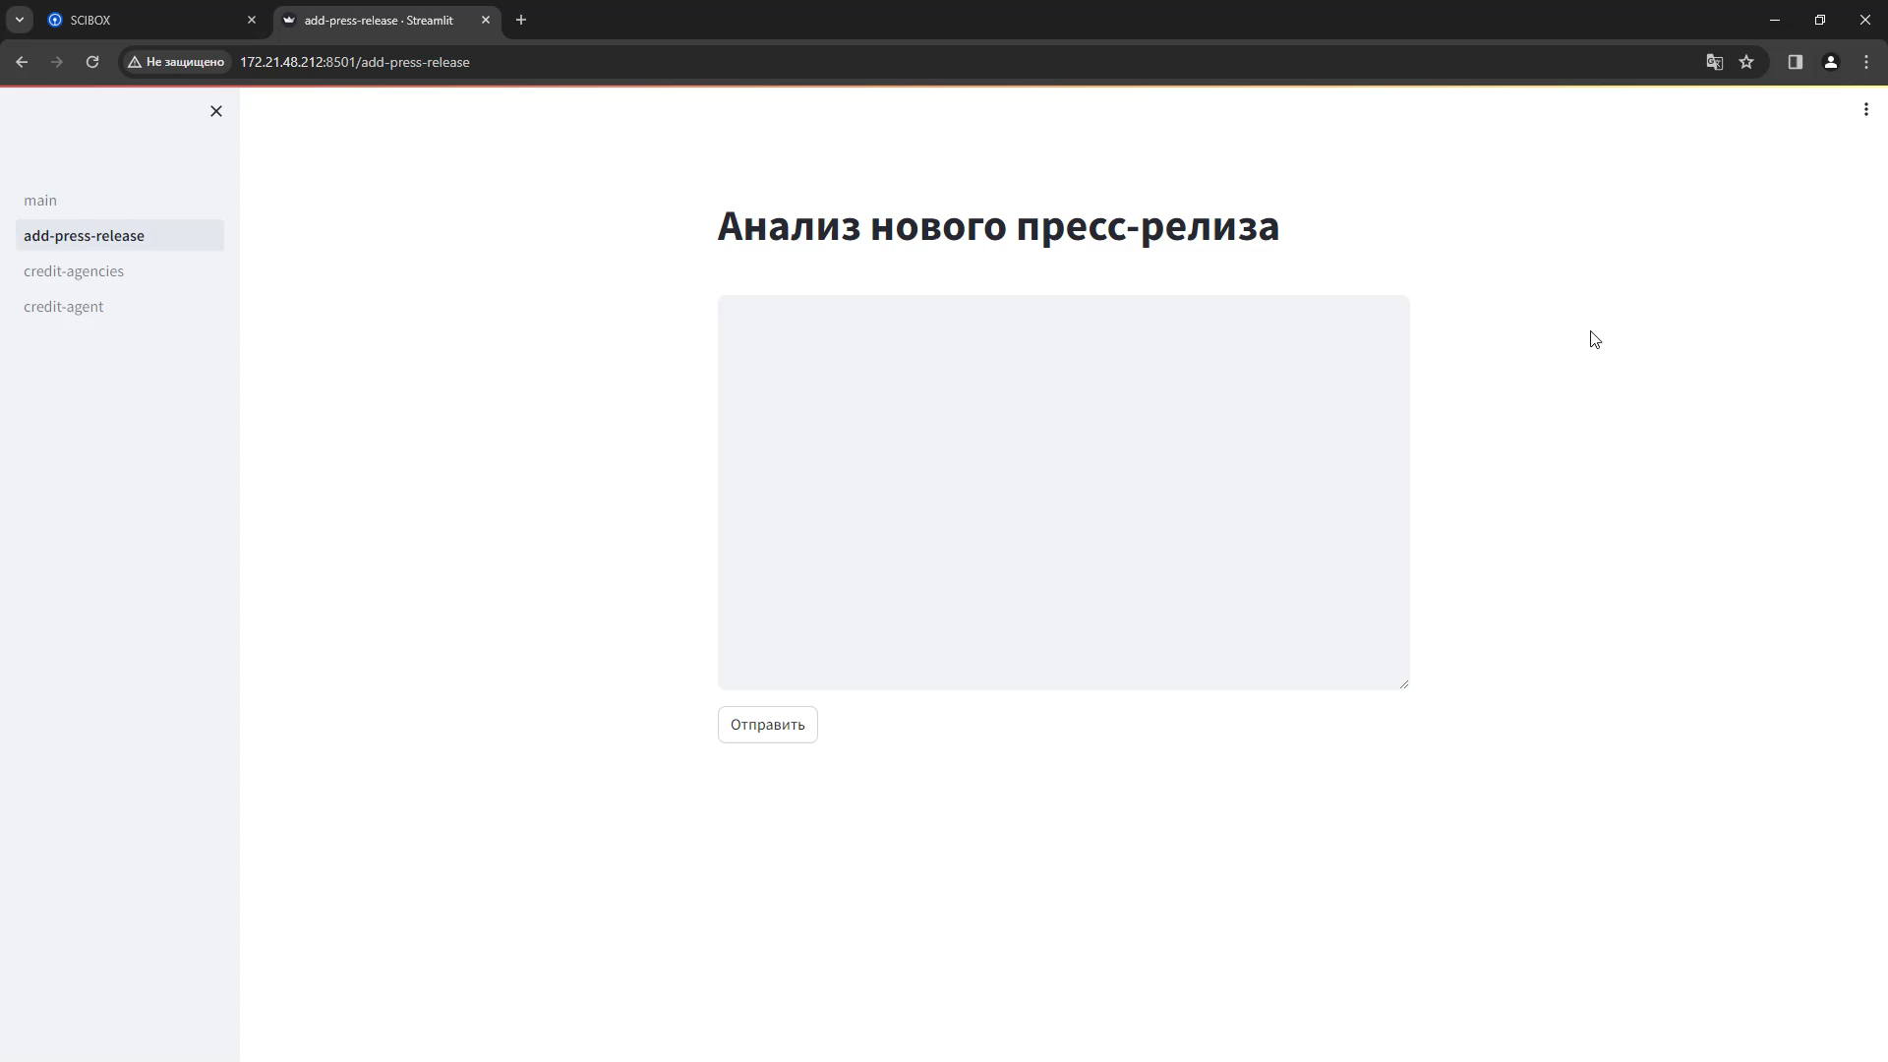
Демо KIRA

Slide 15
Выводы
Сравнение моделей: f1-macro
LogReg (4-грамм) | Rubert-tiny2
0.84 | 0.93
Планы:
Классификации на 17 типов рейтинга
Обогащение данных
Улучшение UI

Slide 16
Спасибо за внимание!

